Slide 1

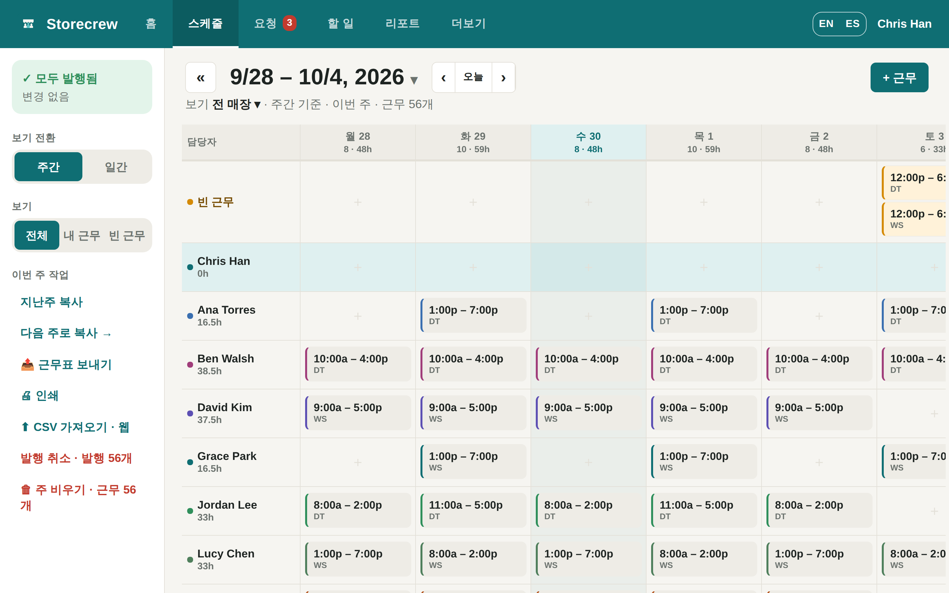
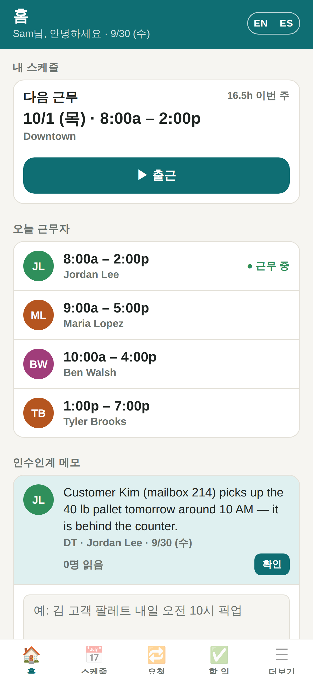
Storecrew
매장 스케줄, 출퇴근, 체크리스트를 한 곳에서
사장, 매니저, 직원 모두를 위한 간단한 앱 — 웹과 안드로이드에서.
storecrew.app

Slide 2




지금 매장 직원 관리는
Storecrew
엑셀로 짜는 스케줄
문자로 주고받는 근무 교대
클립보드 체크리스트
펀치카드로 하는 급여
인쇄하고, 문자로 보내고, 바뀌면 또 인쇄.
토요일에 누가 일하는지 아무도 확실히 몰라요.
오픈·마감 절차가 빠져도 알 수가 없어요.
근무 시간을 손으로 옮기고, 지각·누락은 늦게 발견돼요.

Slide 3



근무의 모든 것을 앱 하나로
Storecrew
스케줄을 빠르게
출퇴근을 쉽게
매장 마감을 확실하게
한 주를 표 하나에. 끌어서 옮기고, 지난주를 복사하고, 클릭 한 번에 게시.
직원은 휴대폰으로 출퇴근하고, 시간은 타임시트로 바로.
매장별 오픈·마감 체크리스트, 필요한 항목은 사진으로.

Slide 4



스케줄러
Storecrew
모든 매장의 한 주를 화면 하나에
눌러서 추가하고 수정
빈 칸을 누르면 근무 추가, 근무를 누르면 그 줄 아래에 편집창.
끌기, 복사, 반복
끌어서 옮기고, Shift 로 복사, 지난주를 이번 주로 복사.
주 게시
게시 전까지는 초안, 게시하면 각자 자기 근무를 이메일로.

Slide 5
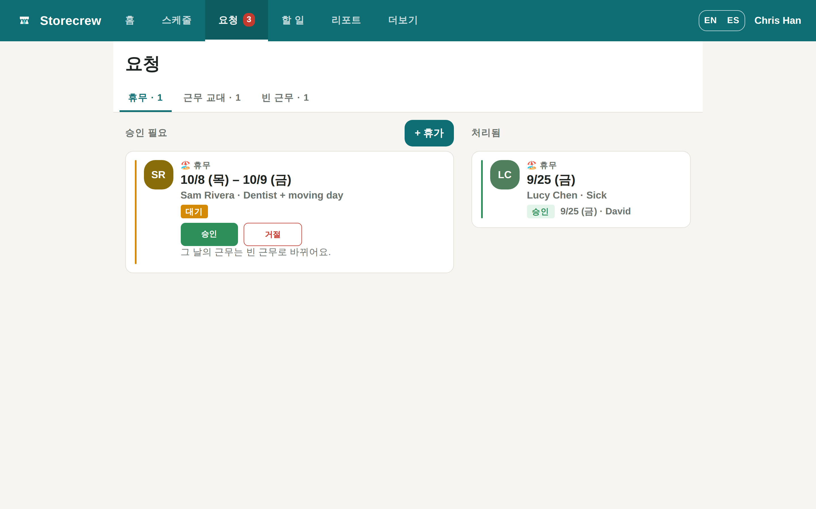
요청은 한 곳에서
Storecrew
휴가, 근무 넘기기, 빈 근무 신청
직원은 휴대폰으로 요청
매니저는 클릭 한 번으로 승인·거절
당사자에게 바로 알림
휴가를 승인하면 그날 근무는 빈 근무로
겹치는 근무는 막아줘요

Slide 6
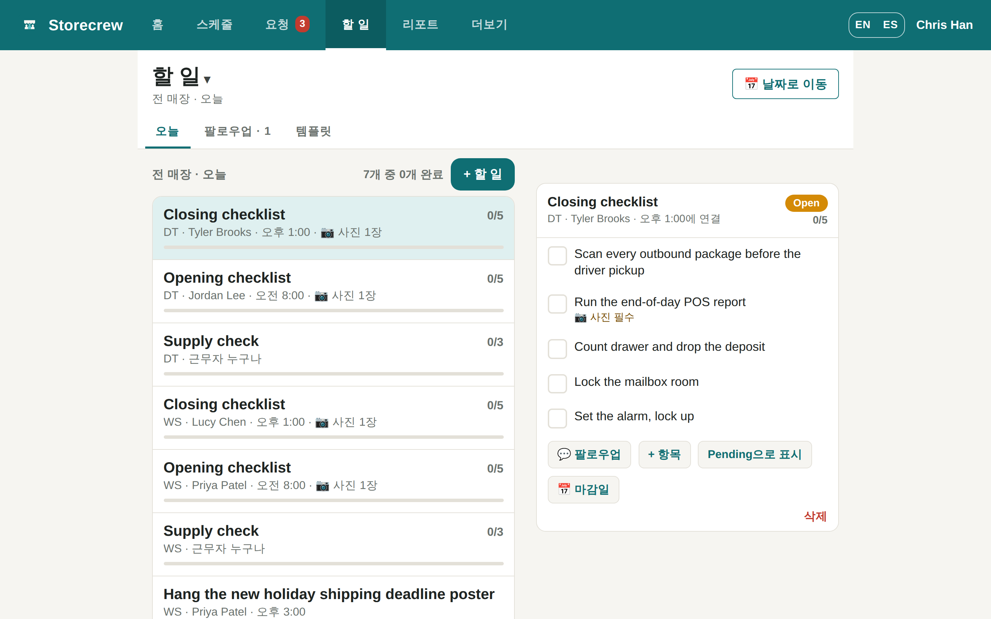


할 일과 체크리스트
Storecrew
매일 같은 방식으로 오픈하고 마감하기
매장별 템플릿
오픈, 마감, 재고 확인 — 목록이 매일 자동으로.
사진 확인
사진을 붙여야 체크되는 항목을 정할 수 있어요.
후속 조치
못 끝낸 일은 다음 날로, 단발성 일은 마감일과 함께.

Slide 7
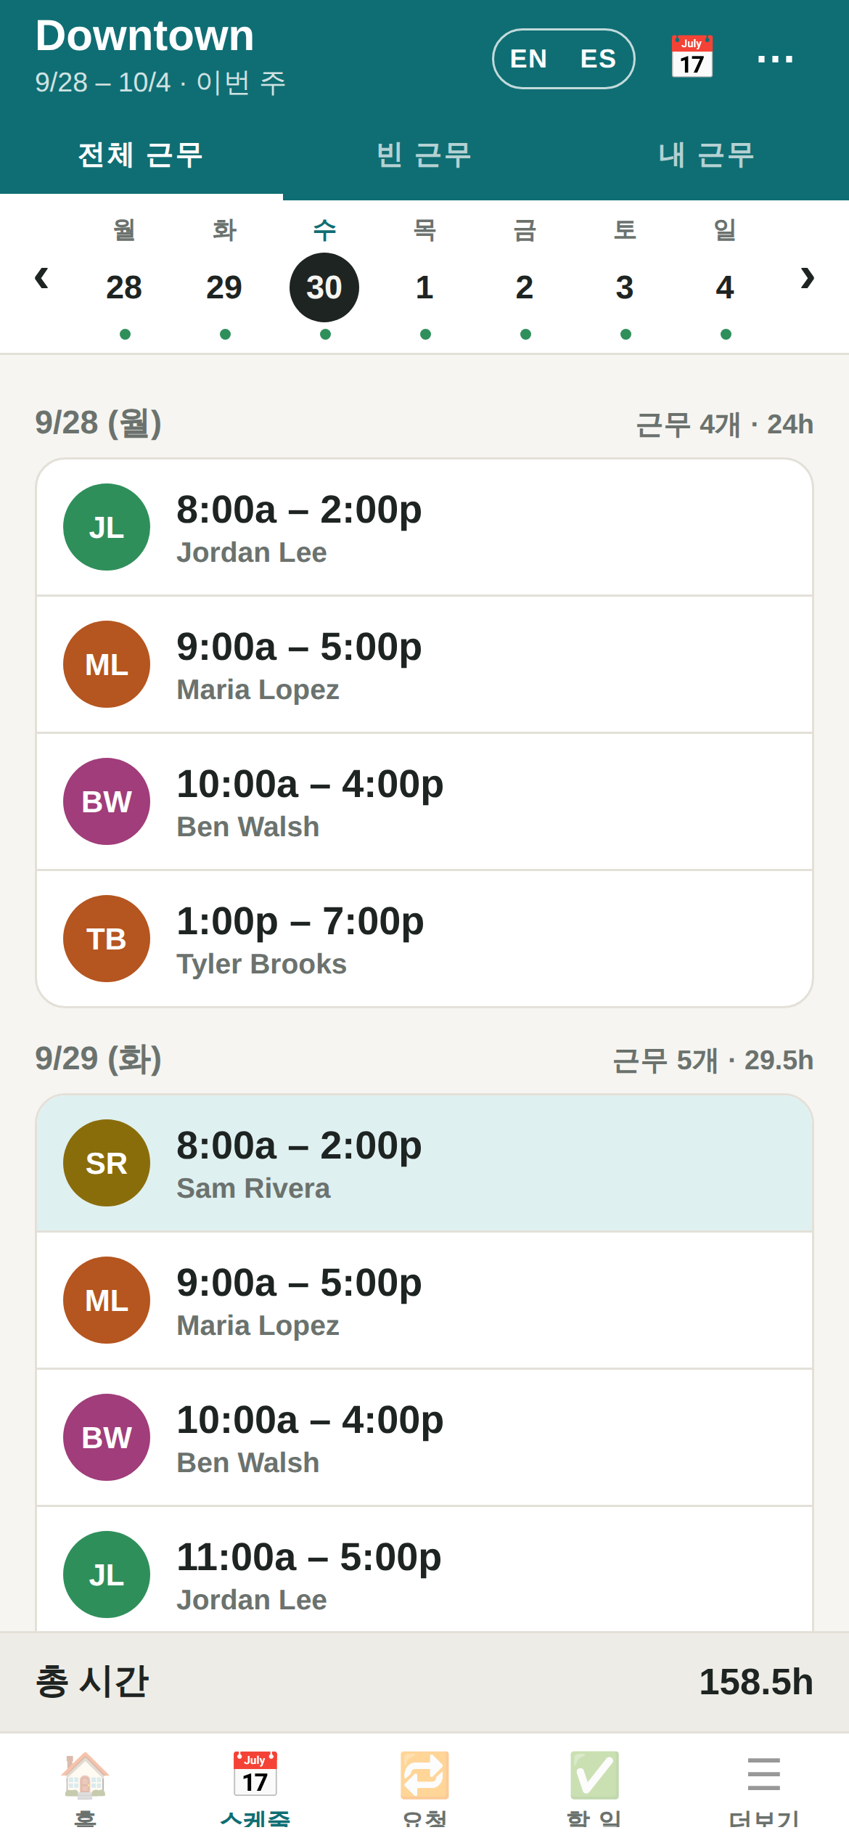
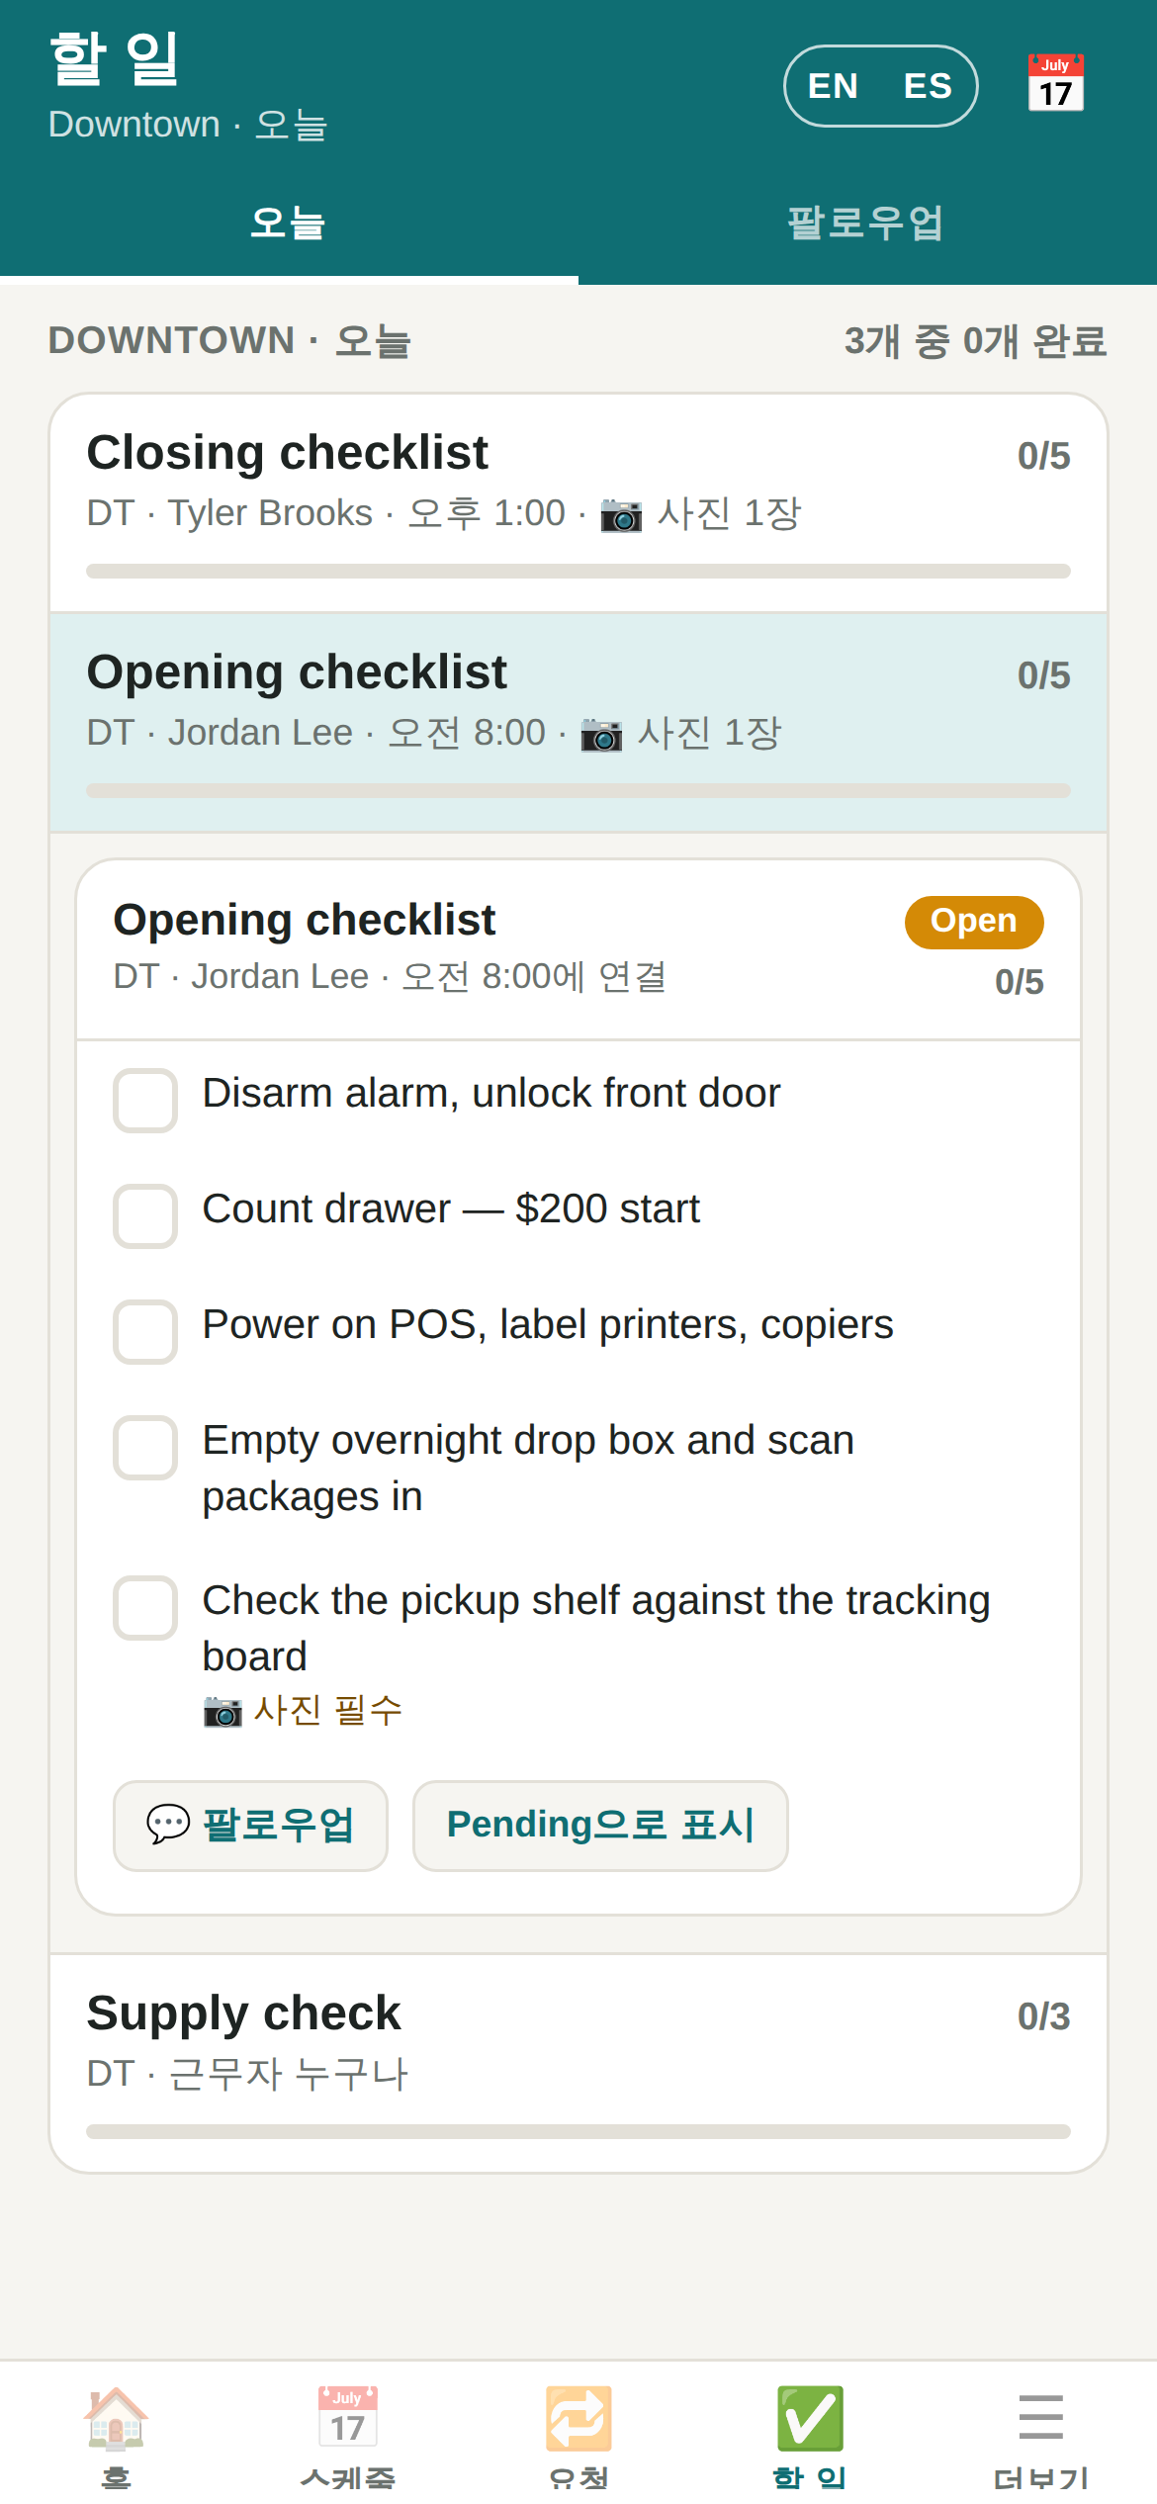
직원의 휴대폰
Storecrew
직원에게 필요한 것만, 딱 그만큼
대시보드 · 출근
내 한 주 · 빈 근무
체크리스트

Slide 8
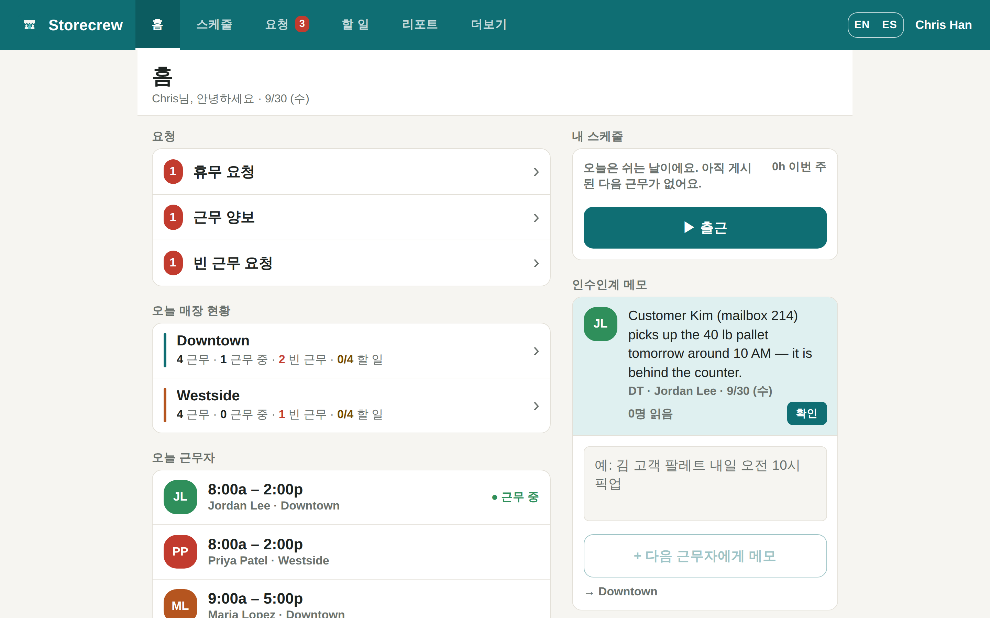



오늘 누가 일하나요?
Storecrew
사장과 매니저를 위한 대시보드
모든 매장을 한눈에
매장별 근무 인원, 근무 중, 빈 근무, 완료한 할 일.
나를 기다리는 요청
종류별 건수, 탭 한 번으로 처리.
인수인계 메모
다음 근무자에게 남긴 메모와 읽은 사람.

Slide 9
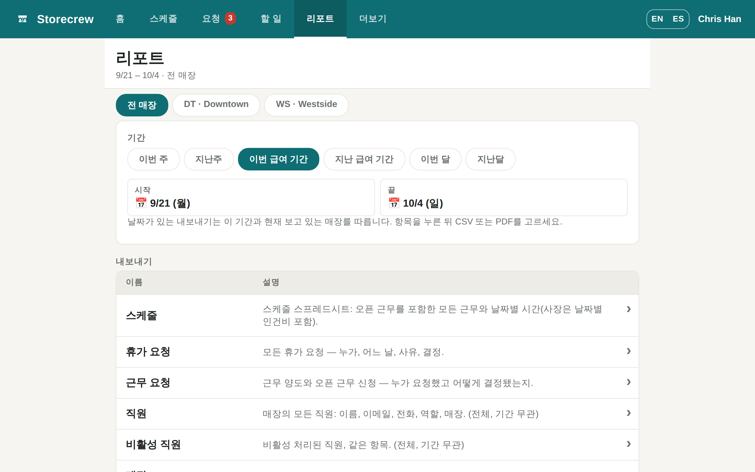

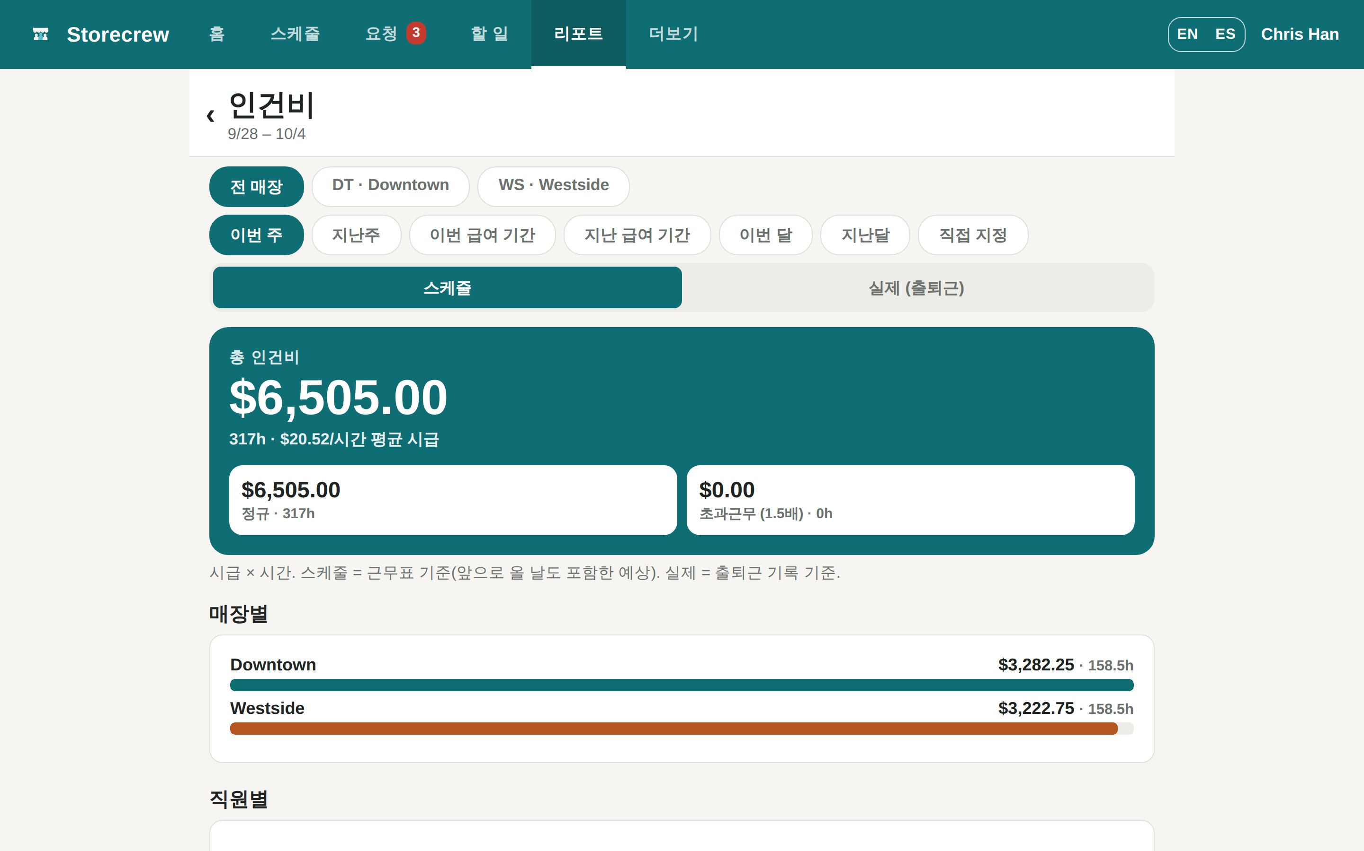


보고서와 인건비
Storecrew
급여 처리, 회계, 인쇄용으로
11가지 내보내기
스케줄, 휴가, 타임시트, 인건비, 근태 알림 등.
CSV 또는 PDF
급여 처리용 스프레드시트, 또는 인쇄용 페이지.
인건비는 사장만
계획 대비 실제, 주 초과근무 1.5배, 급여 PIN으로 보호.

Slide 10
역할마다 알맞은 화면
Storecrew
사장
총괄 매니저
매니저
시프트 리드
직원
전부: 매장, 직원, 시급, 인건비, 보고서.
사장과 같은 권한.
스케줄을 짜고 게시, 자기 매장의 요청 처리.
체크리스트를 진행하고 확인.
내 스케줄, 출퇴근, 체크리스트, 요청.

Slide 11
오후 한나절이면 준비 끝
Storecrew
1
2
3
4
가입
매장 추가
직원 초대
첫 주 게시
storecrew.app 에서 사업장 만들기.
이름, 코드, 주소, 영업시간.
매장·역할별 초대 코드, 또는 직접 만든 로그인.
표에서 짜고 게시.

Slide 12

요금
Storecrew
모든 기능, 모든 매장, 모든 직원
$0
직원 수 무제한
웹과 안드로이드
이메일 알림 포함
파일럿 기간 동안
언제든 해지
유료 요금제가 나오면 사람 수가 아닌 매장 수 기준이며, 장기 약정은 없습니다.

Slide 13
지금 써보세요
샘플 매장 두 곳으로 데모를 열어보세요 — 가입 없이.
storecrew.app
영상과 이 자료: storecrew.app/resources
문의: support@storecrew.app

